Slide 1
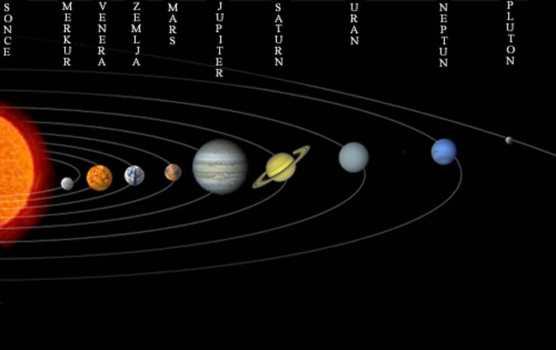
PLANETI

Slide 2
PLANETI
Planeti so okrogli vesoljski objekti, ki krožijo okoli zvezde v svoji tirnici in en proizvajajo energije s pomočjo jedrskega zlivanja. Planeti niso nikoli večji od 20% velikosti njihove zvezde in ne oddajajo samostojne svetlobe. Ko bi bili večji bi postali rjave pritlikavke ali zvezde. Okoli njih krožijO njihove lune ali sateliti.
Nastali so iz preostalih oblakov plina in prahu (meglica), nastalih iz planetove zvezde.
Zemljski planeti imajo površje iz trde kamnine, plinasti planeti pa iz tekočine ali plina. V našem osončju je devet planetov, vključno s plutonom, toda pluton ni planet, temveč pobegla luna ali asteroid.

Slide 3
Planete znotraj Zemljinega Osončja lahko razdelimo v več razredov glede na njihovo sestavo
jupitrovski ali plinski velikani: sestavljeni večinoma iz plinov — Jupiter, Saturn, Uran, Neptun. Uranski planeti so podrazred plinskih velikanov z veliko manjšo količino vodika in helija.
zemeljski ali skalnati: so podobni Zemlji — Merkur, Venera, Zemlja, Mars
ledeni: včasih dodajo še tretjo vrsto, ki spominja na Pluton in kjer je planet zgrajen večinoma iz ledu. V ta razred uvrščamo tudi ledene satelite zunanjih planetov Osončja kot je na primer Titan.

Slide 4
MERKUR
Merkurjev premer znaša 4880 km (0,38 premera Zemlje). Merkur se zavrti okoli svoje osi, ki je nagnjena za 2 stopinji, v 58,7 dneva. Njegova magnetna os je glede na os vrtenja nagnjena za 11 stopinj. Gravitacijski pospešek znaša 0,38 Zemljinega.
Atmosfera na površini Merkurja je zelo redka in nestabilna. Ker ima Merkur sorazmerno mjhno gravitacijo večina delcev zapusti planet, zaradi česar se ne more ustvariti debelejši atmosferski plašč. Za Merkurjevo atmosfero je značilno, da se sproti obnavlja.

Slide 5
Venera je drugi planet od Sonca. Njeno leto traja 224,7 dneva. Velika toliko kot Zemlja in prekrita z oblaki, ki zadržujejo toploto. Je najbolj vroč planet v Osončju, s temperaturo na površju nad 470°C. Njena atmosfera je sestavljena iz goste mešanice ogljikovega dioksida in žveplene kisline, ki jo bruhajo vulkani. Po površini so razmetane gladke skale. Venera se imenuje tudi Večernica, ker jo lahko iz Zemlje vidimo zvečer po zahodu Sonca in Danica, ker jo vidimo tudi zjutraj

Slide 6
Zemlja je tretji planet od Sonca. Nastala je pred 4,65 milijarde let iz oblakov vesoljskega prahu. Planet je bil najprej raztopljen, sčasoma pa se je površje ohladilo v trdno skorjo. Pot okoli Sonca opravi v enem letu (365 dni). Je peti največji planet v Osončju. Je edino znano telo z vodo in kisikom in kjer živijo ljudje, živali in rastline. Kamninsko sestavo ima enako kot Merkur, Venera in Mars. 2/3 površine zavzemajo oceani. Mesec, ki mu pravimo tudi Luna je Zemljin naravni satelit. Povprečna temperatura doseže 15°C.

Slide 7
Mars je četrti planet v oddaljenost od Sonca. Imenuje se rdečiplanet, ker je rjavkasto rdeče barve, zaradi oksidiranega železa. Za pot okoli Sonca potrebuje 687 dni. Temne črte so kanali, ki so jih zgradili Marsovci. Vsaj tako je pravil ameriški astronom Lowell v 19. stoletju. Ima največji vulkan v Osončju, ki ima enako površino kot Irska in je trikrat večji od Mount Everesta. Po zadnjih raziskavah naj bi na Marsu našli tudi vodo. Povprečna temperatura je -53°C. Ima kar dve luni.

Slide 8
Jupiter je peti in največji planet v Osončju. Je dvakrat tako masiven kot vsi planeti skupaj. Ima veliko rdečo pego – velikanski orkan iz rdečih oblakov. Pot okoli Sonca prepotuje v 12 zemeljskih letih. Nima površja na katerem bi lahko pristalo vesoljsko plovilo, ker sestoji večinoma iz helija in vodika. Silno privlačna sila Jupitrove težnosti tako močno stiska vodik, da je tekoč. Okoli njega se vrti 63 naravnih satelitov. Njegova stalna temperatura je -150°C.

Slide 9
Saturn je orjaški planet in šesti po vrsti. Njegov premer je devetkrat večji od Zemljinega in za pot okoli Sonca porabi 29 let in pol. Trakovi na njegovem površju so razpotegnjene plasti oblakov. Obdaja ga zelo tanek prstan. V njih so drobci ledu in skal. Saturn obkroža 34 naravnih satelitov. Sestavljen je iz vrtečih z ledom prekritih skal, velikih kot hiše

Slide 10
Uran je sedmi planet. Za pot okoli sonca potrebuje 84 let. Njegov prstan je zelo tanek in rahel. Ima več kot 27 satelitov. Atmosfera sestoji in metana, vodika in helija. Povprečna temperatura je -210°C. Sonce 20 let ne zaide, pozimi traja tema več kot 20 let.

Slide 11
Neptun je osmi planet od sonca. Sonce obkroži v 164,79 Zemljinega leta. Odkar so ga odkrili (1846) še ni opravil svoje poti. Ima bele oblake, ki nastajajo zaradi toplote v notranjosti. Ima 13 naravnih satelitov, ki se imenujejo po likih iz starogrške mitologije. Na Neptunovem površju lahko zagledamo temno liso, ki je tako velika kot Zemlja in naj bi predstavljala vrtinec. Povprečna temperatura je okoli -225°C.

Slide 12
Pluton je najbolj oddaljen planet našega Osončja in za pot okoli Sonca porabi 248,58 leta. Ima satelit, ki se imenuje Haron. Temperatura doseže do -220°C. Je kamnit planet, njegova površina je prekrita z ledom in tanko plastjo zmrznjenega metana. Je najmanjši izmed planetov. Atmosfera je večinoma sestavljena iz dušika ter nekaj ogljikovega monoksida in metana. Je izredno redka, površinski pritisk znaša le nekaj mikrobarov. Včasih so menili, da je bil Pluton Neptunov satelit.

Slide 13
Sonce je edina zvezda in glavno telo našega Osončja. Vsi planeti in še druga vesoljska telesa krožijo okoli Sonca. Sonce je povsem navadna zvezda, katere v naši galaksiji in drugje v vesolju srečujemo na milijarde.

